Slide 1
Какво е YAOI и има ли почва у нас?!
от
Лили Николова
a.k.a. SilverBlue Dragon

Slide 2
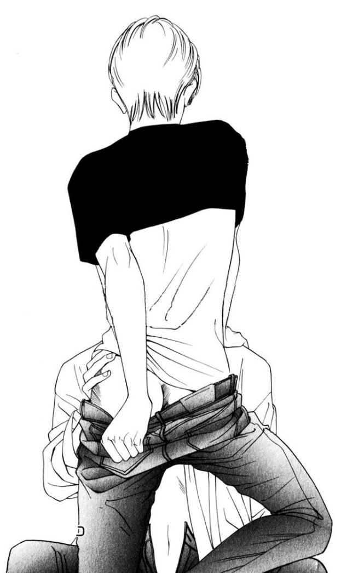
ヤ
マ
な
し
オ
チ
な
し
意
味
な
し
yama nashi
ochi nashi
imi nashi

Slide 3

Yamete, oshiri ga itai!!!
止 お 痛
め 尻 い
て が

Slide 4
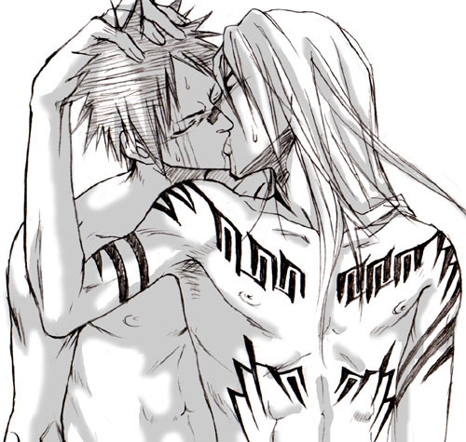
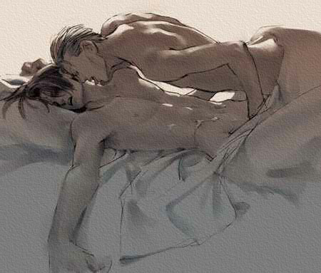
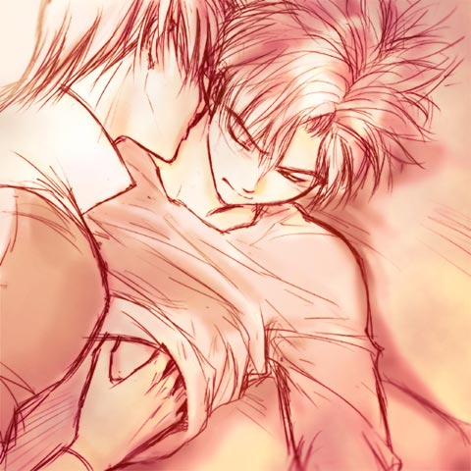

Slide 5
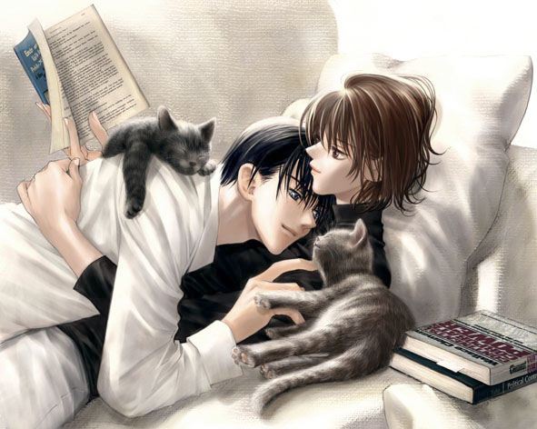
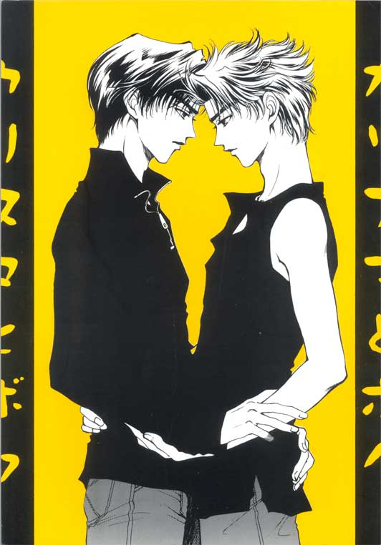


Slide 6


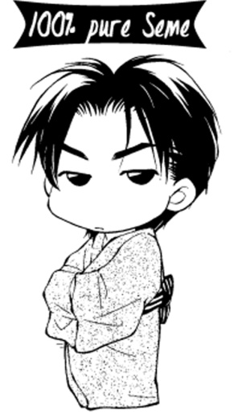
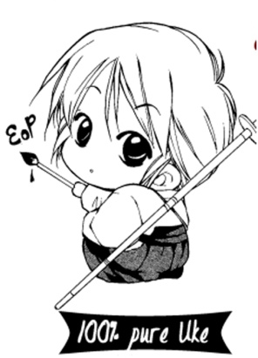

請
攻め
uke
seme

Slide 7
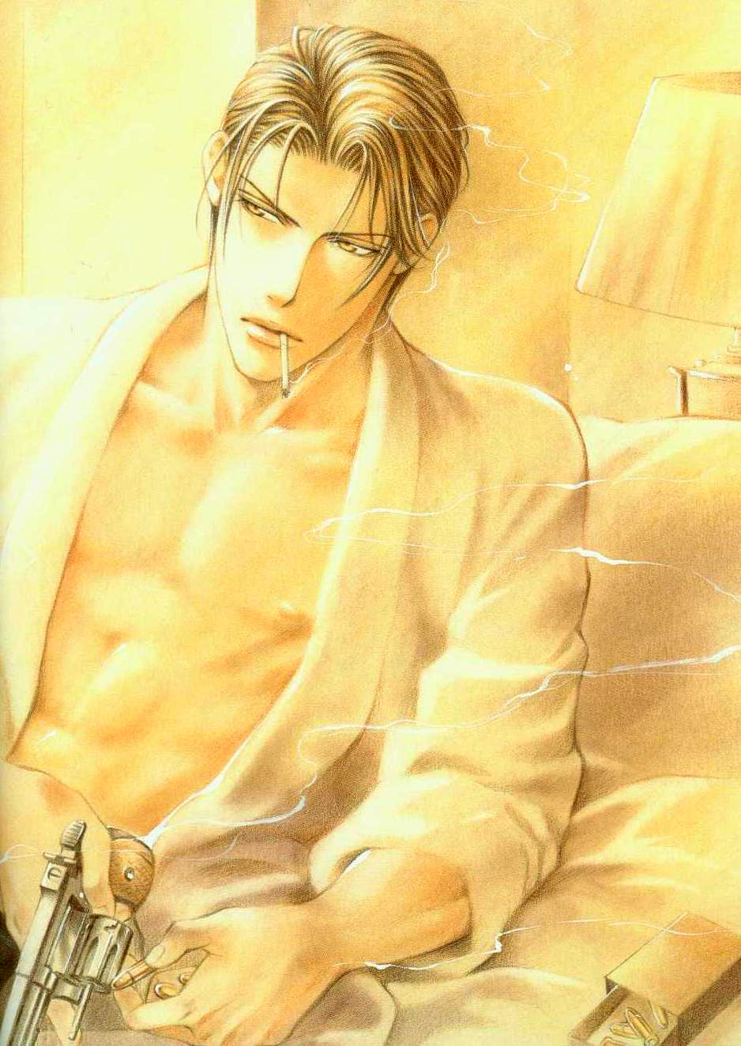
резервиран
физически силен
покровителствен
изразена брадичка
къса коса
малки очи
мачо поведение

Slide 8
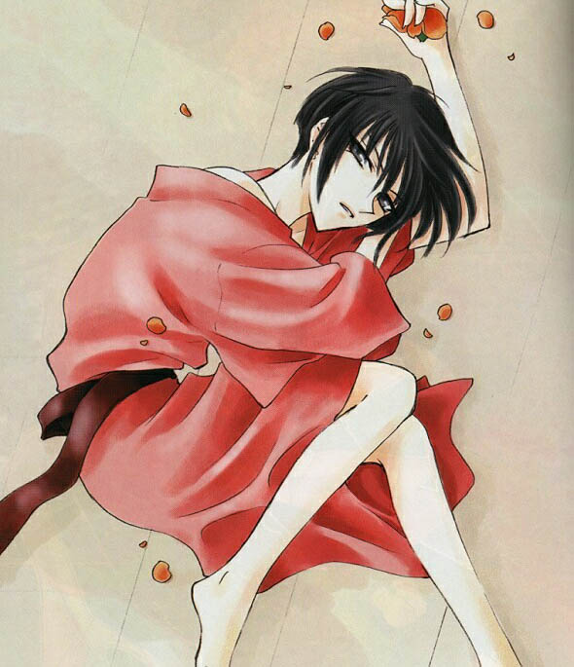
женствени
адрогинистични
по-дребни
нереалистично момичешко поведение

Slide 9

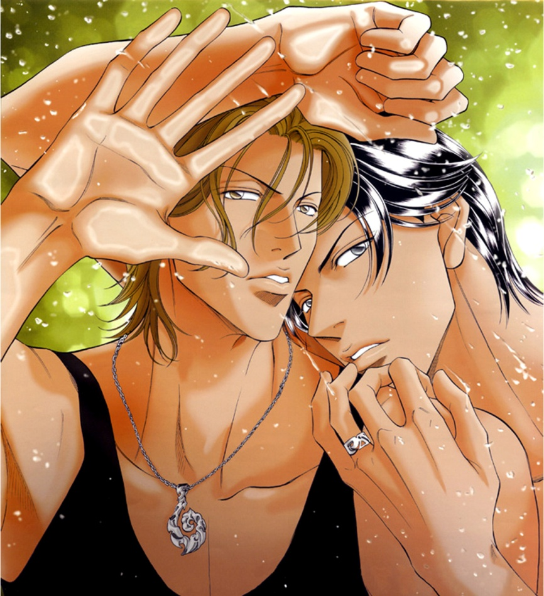


Slide 10
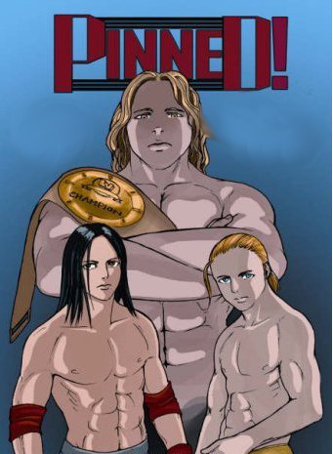
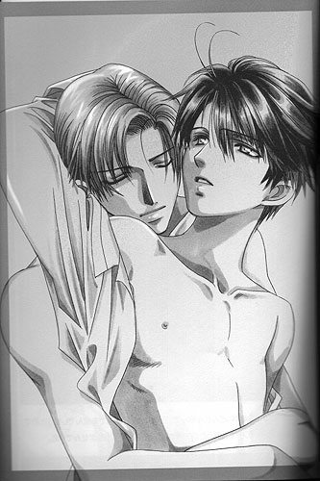
ャ
ォ
ィ

Slide 11
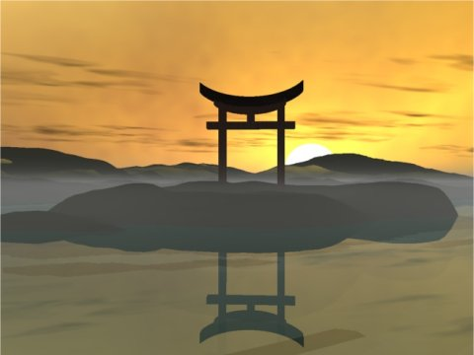
神道

Slide 12
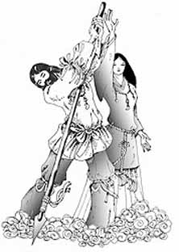
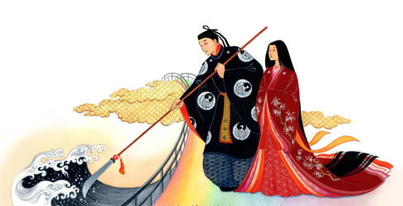

Slide 13
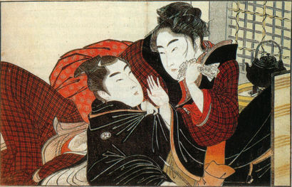

Slide 14
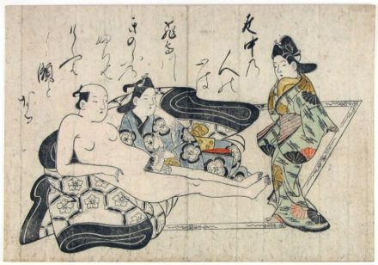

Slide 15
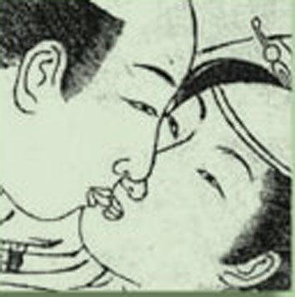
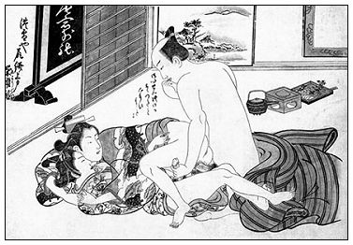
美道

Slide 16
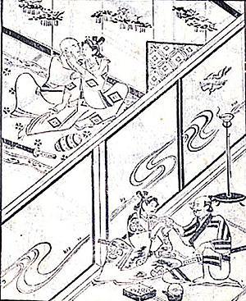
衆
道

Slide 17
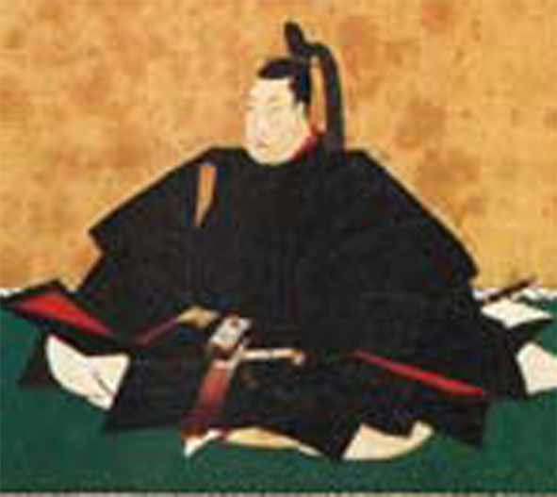
男色好き
徳
川
綱
吉

Slide 18
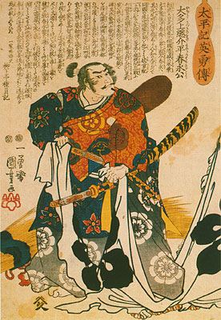
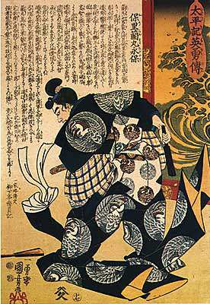
Mori Ranmaru
織
田
信
長
森
蘭
丸
Oda Nobunaga

Slide 19
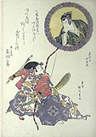
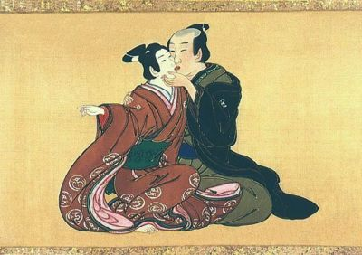
男同士
愛
忠
=

Slide 20
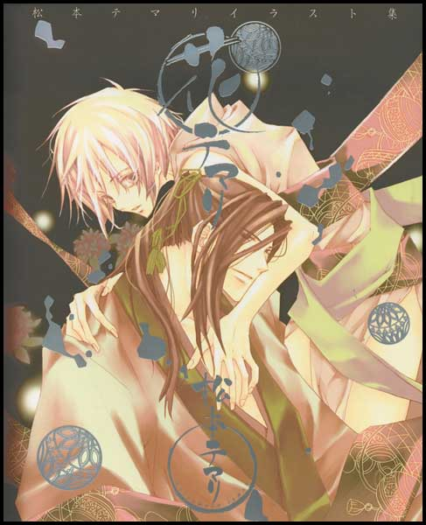
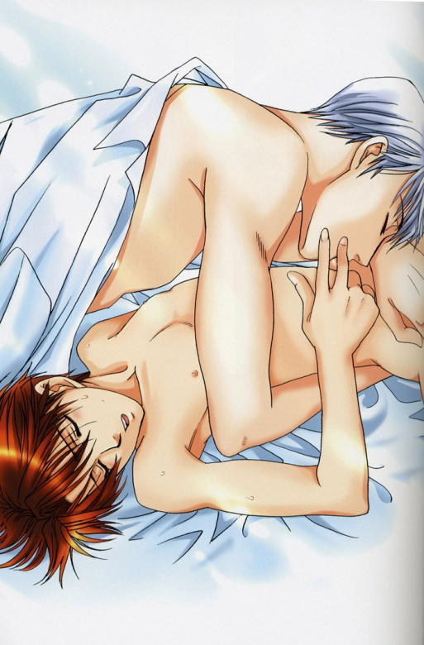

Slide 21

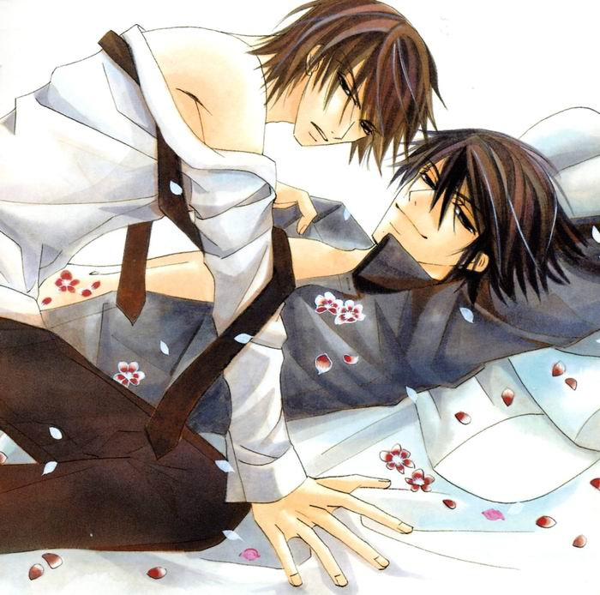

Slide 22
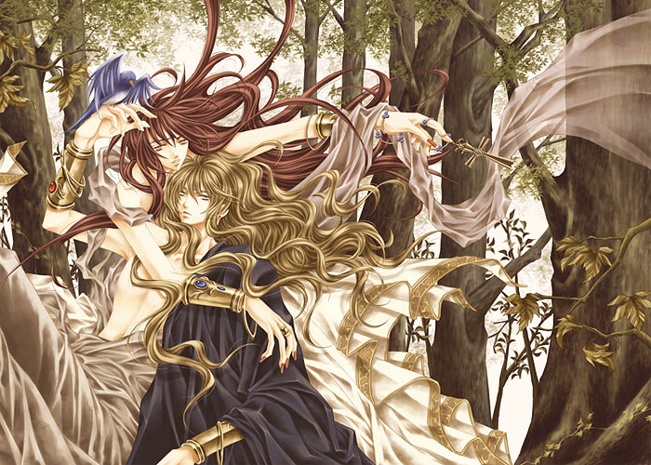


Slide 23
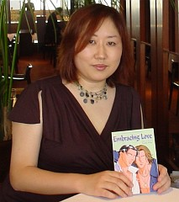
新田祐克
Fukui Prefecture, Japan
8 March 1871

Slide 24


春
を
抱
い
て
い
た
冬
の
蝉

Slide 25
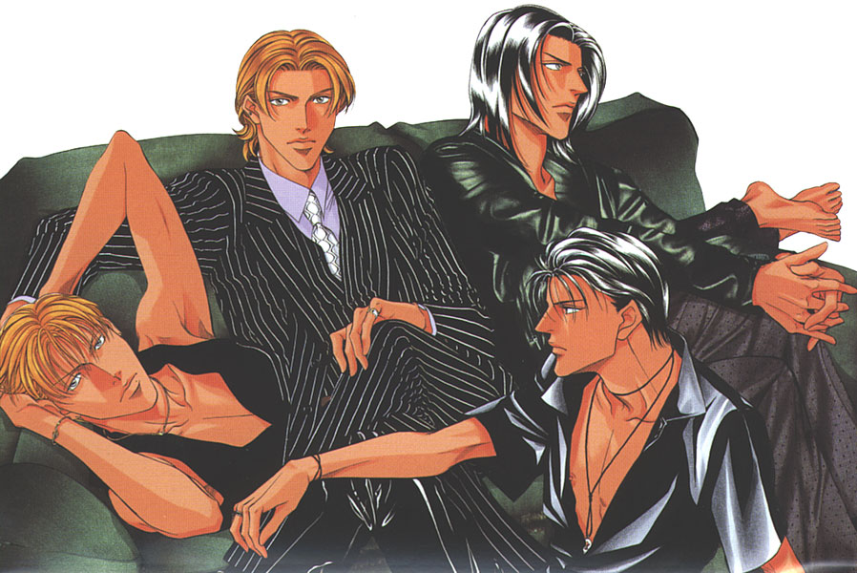
男が男を愛する時
When A Man Loves A Man

Slide 26
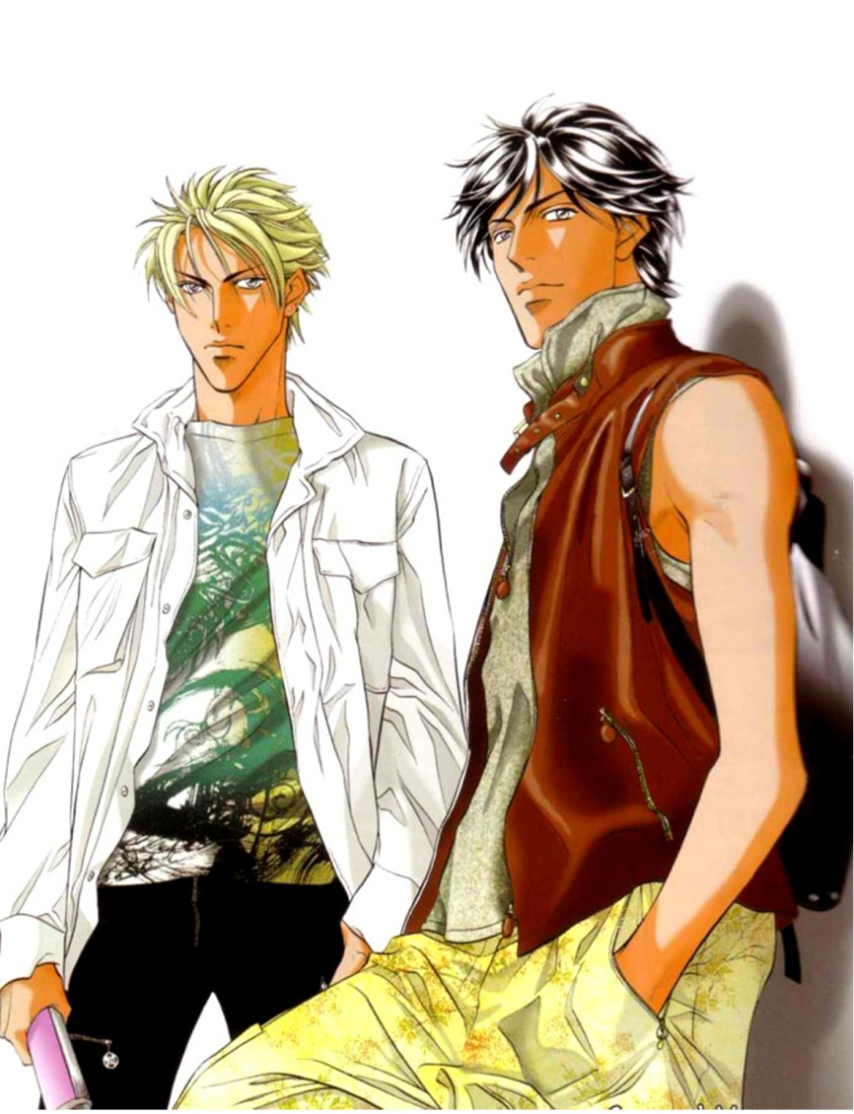
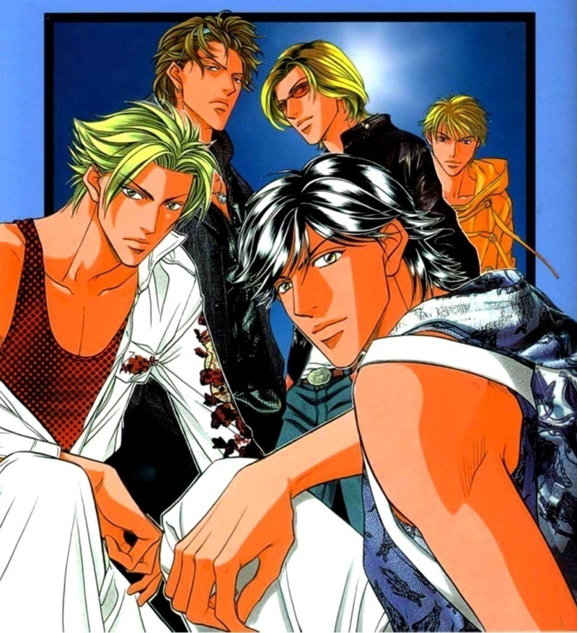
僕の声

Slide 27

やまねあやの
Awazi Island, Hyogo Prefecture
December 18

Slide 28

ファインダ一 シリ一ズ
Finder Series

Slide 29

クリムゾン・スぺル
Crimson Spell

Slide 30

東城麻美
August 19

Slide 31


ADDICTED TO LOVE
恋愛
ジャンキー

Slide 32


電光石火 BOYS

Slide 33
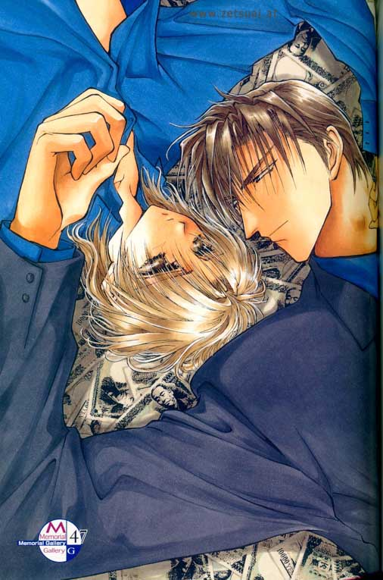
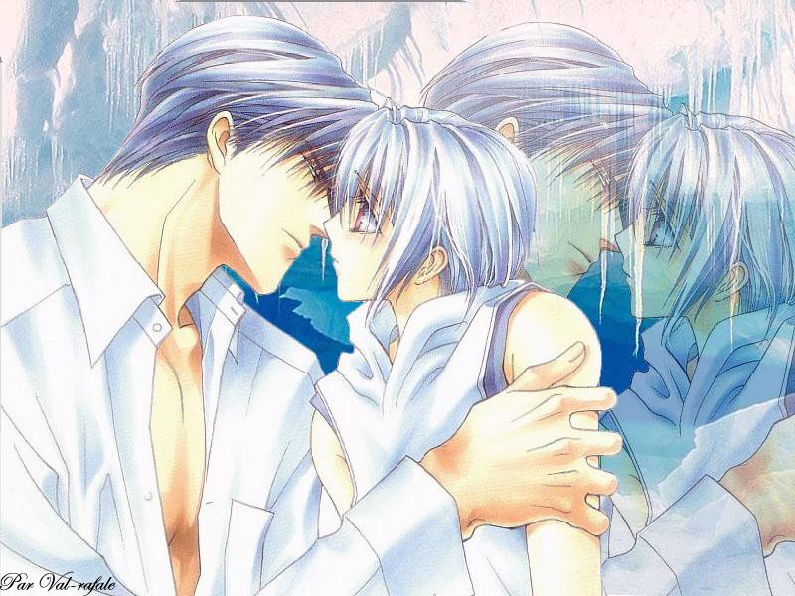
お金がない

Slide 34


www.kinkijanai.forumer.com

Slide 35
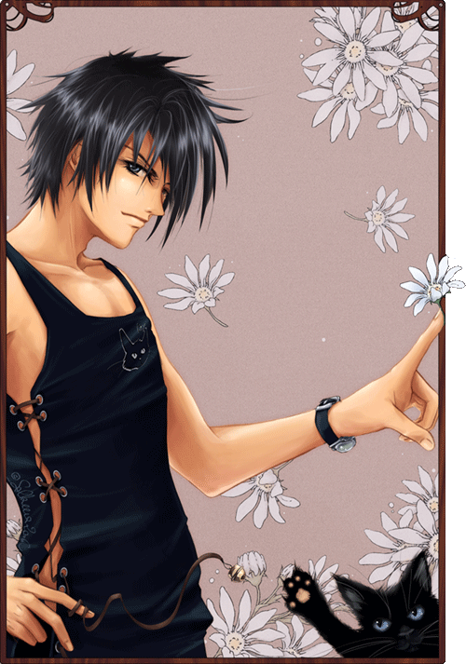
Използвани материали:
Homosexuality in Japan
Wikipedia
Homosexuality in the Japanese Buddhist Tradition
The Beautiful Way: The Roots of Homosexuality in Japan
The Beautiful Way of the Samurai
Manga Baka Updates

